Slide 1
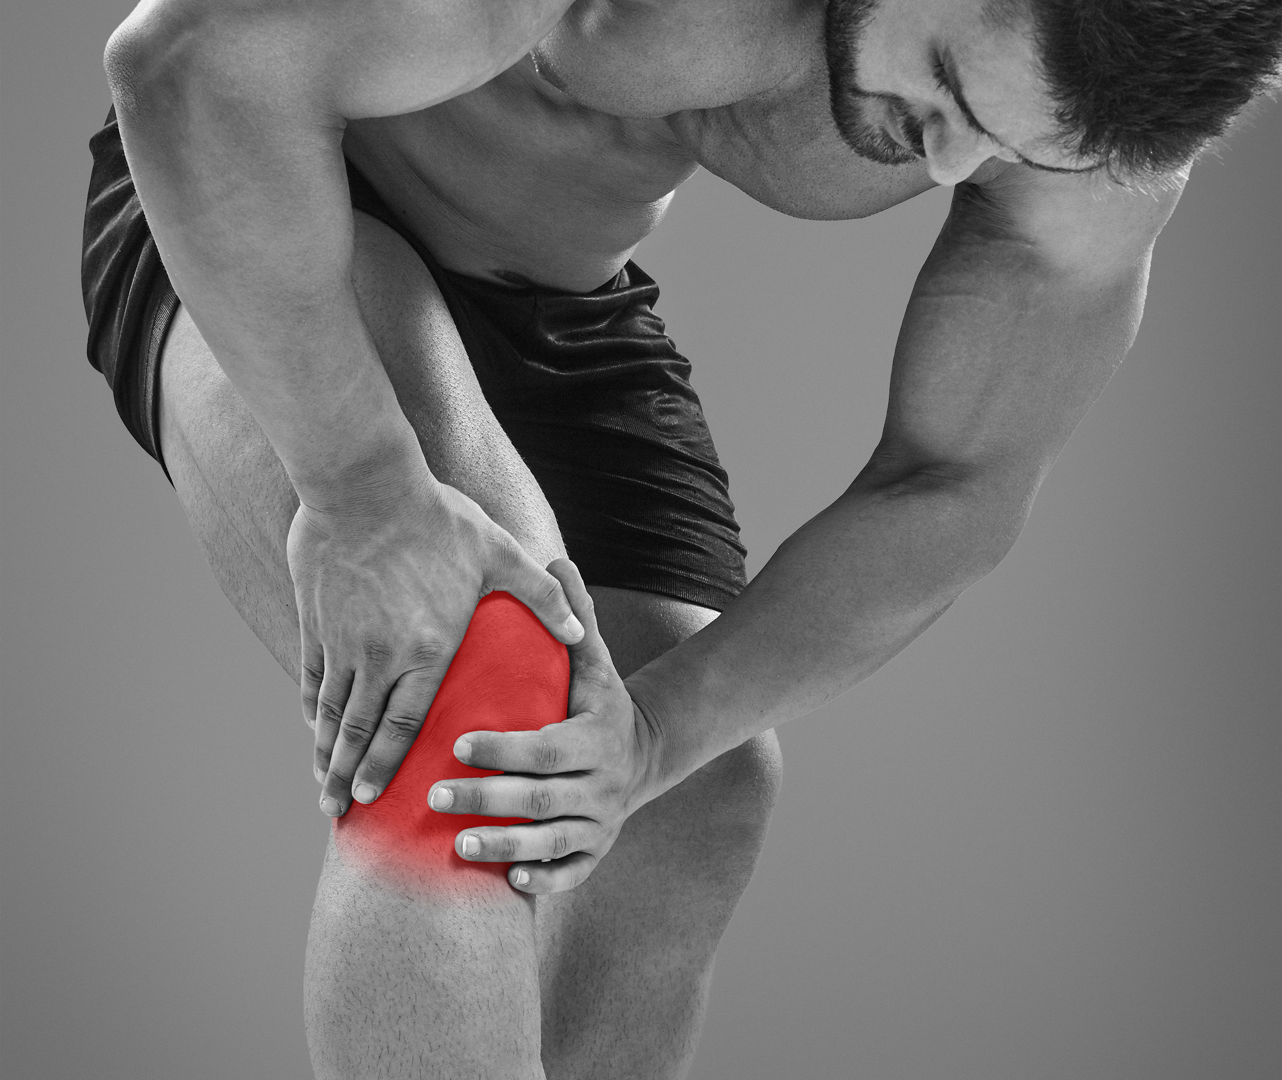
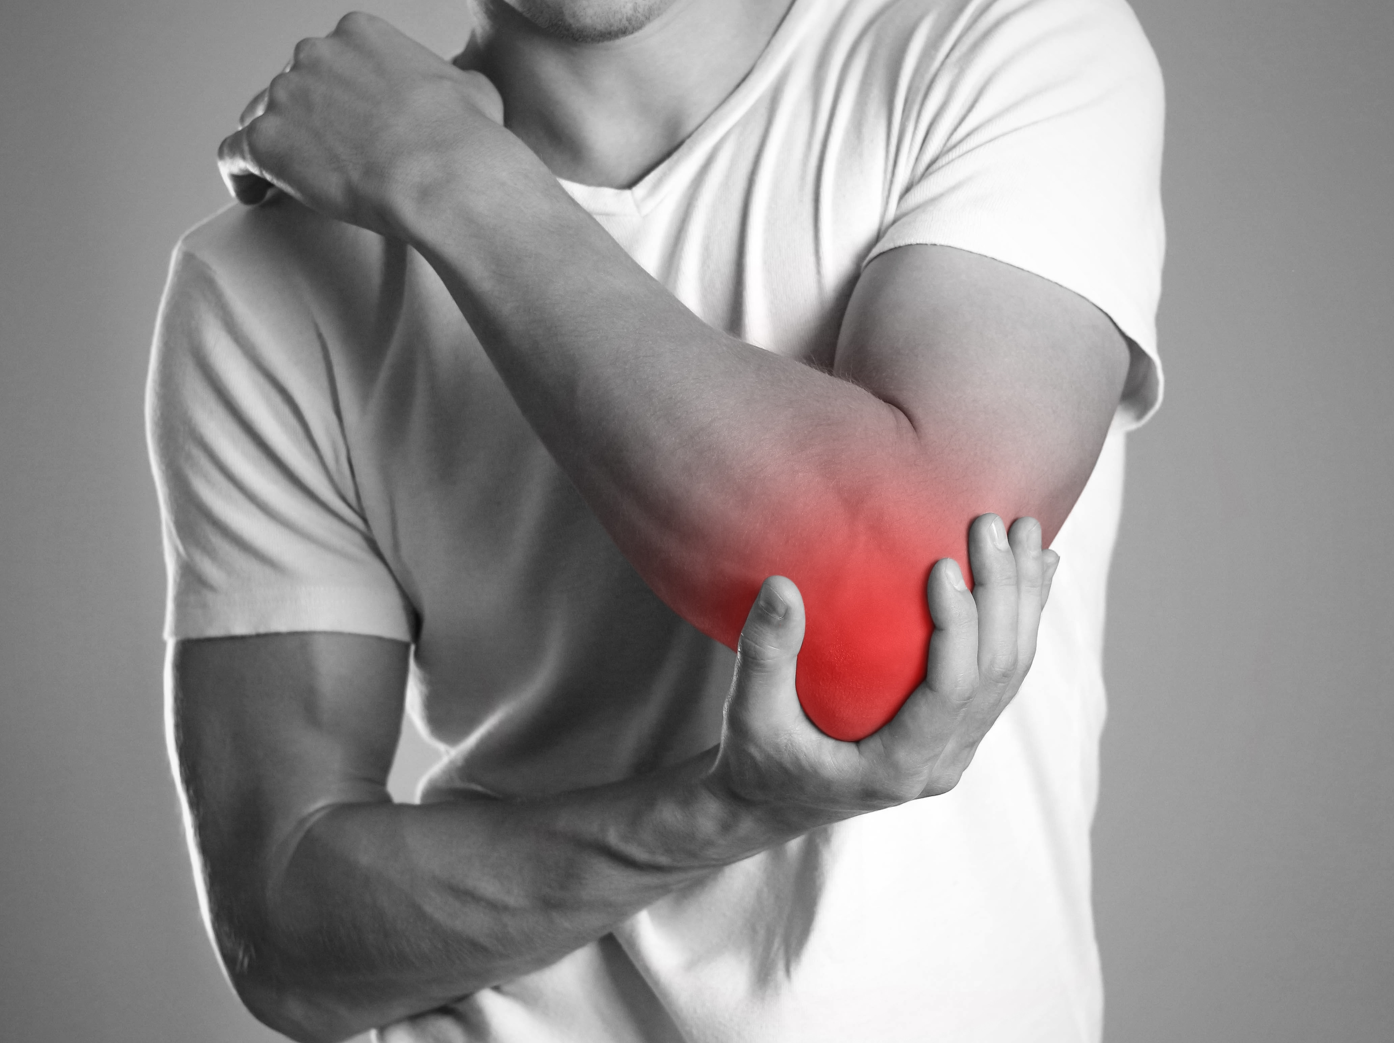
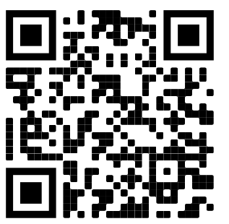
REHAB MED IDROTTSPROFIL SPECIALISTER PÅ IDROTTSSKADOR
Idrottsinriktad rehabilitering
Sportrehab erbjuder dig en modern rehabilitering baserad på uppdaterad forskning och många års erfarenhet.
Vi erbjuder alltid:
Tid inom 2 dagar
100 kr/besök (Gratis under 20 år & över 85 år)
Ingen remiss krävs
Tidsbokning:
sportrehab.se
Eller skanna koden med mobilkameran →

Slide 2
Fysioterapeuter
Våra fysioterapeuter har lång och god erfarenhet inom rehabilitering av idrott- och motionsskador. Vi strävar efter att hjälpa allt från elitidrottare till motionärer till ett aktivt och friskt liv.
Handspecialister
Våra handterapeuter har lång erfarenhet och är specialiserade inom rehabilitering av skador och besvär i finger, hand och armbåge
Tidsbokning & kontakt
Tid inom 2 dagar
100 kr/besök (frikort gäller)
Gratis för alla under 20 år & över 85 år
Ingen remiss behövs.
Boka tid
sportrehab.se
info@sportrehab.se
031-15 15 36
Ni hittar oss här
Sportrehab Frölunda
Nära Radiomotet
Sportrehab Göteborg
Nära centralen
Mån – Tors 7 – 20
Fredag 7 – 17
Lördag 8 – 15

